Slide 1
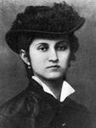
“Царівна української літератури”
Сторінки біографії і творчості Ольги Кобилянської
Підготувала бібліотекар Дідур І.С.

Slide 2
“ Зміст усієї творчості Ольги Кобилянської –
се музика… Ся музика не усипляє, а вічно
нагадуючи про красний світ, про гармонію,
красу, - нагадує тобі самого тебе і твій головний
обов’ язок: боротьбу за твою красну душу ”
М.Євшан

Slide 3
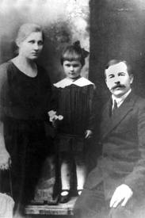
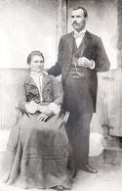
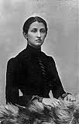
Народилася Ольга Кобилянська 27 листопада 1863 року в містечку Гура-Гумора на Буковині

Slide 4
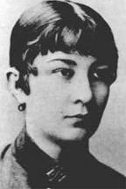
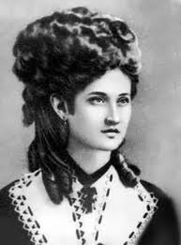
1871 року родина
Кобилянських переїздить
до Кімполунга
Софія Окуневська
Наталія Кобринська

Slide 5
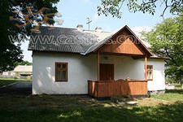
1889року родина оселяється у с. Димка

Slide 6
1891 року родина Кобилянських переїжджає до Чернівців
Тут 1894 року Ольга Юліанівна друкує в “Зорі” свою повість
“Людина”

Slide 7
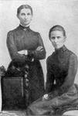
1891 року пише повість “Царівна”, завдяки якій, знайомиться з Лесею Українкою

Slide 8
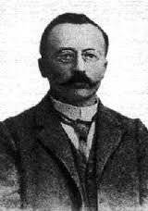
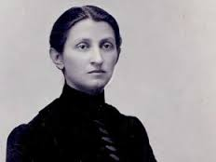
Осип Маковей та Василь Стефаник у житті О. Кобилянської

Slide 9
1902- пише повість “Земля” 1909- виходить повість “В неділю рано зілля копала”

Slide 10
Інші твори О. Кобилянської

Slide 11
Роман “Апостол черні” написаний 1926 року, але побачив світ лише в часи незалежності

Slide 12
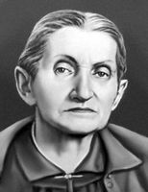
21 березня 1942 року серце О. Кобилянської перестало битися

Slide 13
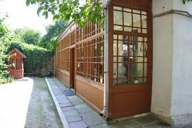
У будинку, де проживала О.Кобилянська, 27 листопада 1944 року відкрито Чернівецький літературно-меморіальний музей

Slide 14
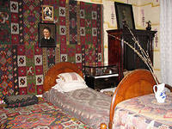
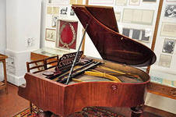
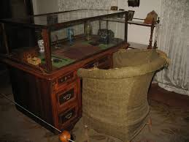
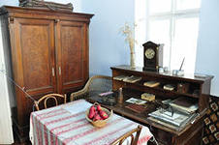

Slide 15
2006 року засновано літературно-мистецьку премію імені О. Кобилянської Лауреатами премії були: 2006-Володимир Вознюк, директор меморіального музею 2007- поетеса Інна Багрійчук 2008-письменниця Галина Тарасюк 2012-журналіст Любов Голота

Slide 16
“Величавою квіткою Буковини” назвав О. Кобилянську Олесь Гончар при відкритті музею-садиби у с. Димки в 1973 році

Slide 17
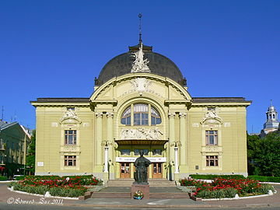
Архітектурна перлина Чернівців, музично-драматичний театр, з1955 року гордо носить ім’я славетної землячки

Slide 18
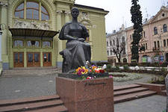
Театральний майдан прикрашає скульптура О. Кобилянської

Slide 19
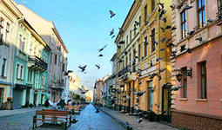
Головна вулиця Чернівців носить ім’я Ольги Кобилянської

Slide 20
“ Згадуйте предків своїх, Щоб історія перед вами не згасла, І золотої нитки не згубіть… Молюся за вас…” О. Кобилянська

